Slide 1
L’analyse et la gestion des risques

Slide 2
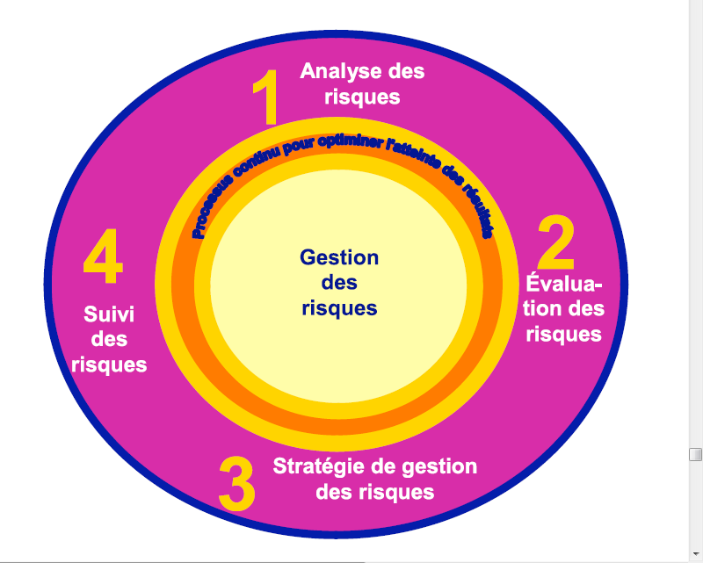
Gestion des risques
Identification/

Slide 3
étapes– 1 -
Identification des risques (internes, externes, divers niveaux et thématiques)
Analyse/évaluation des risques (probabilité/gravité)
Stratégie de gestion des risques :
  Identification de mesures préventives (avant apparition du risque): atténuatrices de la probabilité d’occurrence du risque ou de sa gravité. Coût de ces mesures. Seront éventuellement intégrées aux logiques d’interventions.
  Choix d’intégration ou pas de mesures préventives : évaluation des risques résiduels (si persistent).

Slide 4
étapes - 2
Par rapport aux risques résiduels :
  Définition d’indicateurs de veille (seuil d’alerte, responsable, temporalité)
  Identification de mesures curatives (après apparition des risques résiduels - atténuatrices de l’effet négatif découlant du risque) ou préventives (après augmentation de la probabilité d’apparition du risque résiduel, pour rediminuer cette probabilité). Coût de ces mesures. Ne seront mises en places qu’après l’atteinte d’un « seuil d’alerte ».
Suivi des risques :
  Surveillance (veille)
  Le cas échéant, mise en œuvre des mesures curatives/préventives.

Slide 5
1. Identification des risques (projet)
Les principaux facteurs de risques externes sont :
facteurs d’ordre économique : changement du niveau de compétition, des forces du marché, de l’économie
facteurs d’ordre naturel et environnemental : catastrophes naturelles
facteurs d’ordre politique : changement de gouvernement, de législation
facteurs d’ordre social : changements démographiques, de priorités sociales
facteurs d’ordre technologique : virage technologique
Facteurs d’ordre financier : inflation, délai de libération des tranches,…
Les principaux facteurs de risques internes sont :
le personnel: conflits, accidents de travail, turn-over, …
les processus : problèmes de qualité, technologie
l’infrastructure : réparations inattendues, problèmes
Les finances : détournement,…

Slide 6
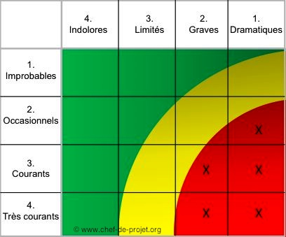
2. Evaluation du risque – cartograhie des risques
Evaluer l’impact négatif si l’hypothèse ne se réalise pas (si le risque se réalise)
Evaluer la probabilité de réalisation du risque
Notes:
Le tableau synoptique est un graphique présentant une vue générale d’un sujet et permettant d’embrasser d’un même coup d’œil les différentes parties d’un ensemble.
Outil de planification et de gestion dynamique qui. Il peut servir de base pour le suivi des progrès réalisés et pour l’évaluation des résultats du programme. La matrice doit être examinée et affinée régulièrement compte tenu des nouvelles données disponibles.

Slide 7
3. Stratégie de gestion du risque : Choix d’intégration de mesures préventives
Révision du projet :
L’intégration de mesures préventives, la gravité des risques, le coût ou la (im)possibilité de mettre en œuvre des mesures curatives entrainera une révision du projet :
  En phase d’identification :
  Modification des orientations stratégiques (résultats/effet à moyen terme)
  Décision de ne pas réaliser le projet.
  En phase d’instruction/formulation :
  Diminution des ambitions (valeurs des IOV)
  Modifications des orientations opérationnelles (activités)
  Décision de ne pas réaliser le projet.
Elaboration du système de suivi des risques résiduels(tous devant être acceptables)
Notes:
Le tableau synoptique est un graphique présentant une vue générale d’un sujet et permettant d’embrasser d’un même coup d’œil les différentes parties d’un ensemble.
Outil de planification et de gestion dynamique qui. Il peut servir de base pour le suivi des progrès réalisés et pour l’évaluation des résultats du programme. La matrice doit être examinée et affinée régulièrement compte tenu des nouvelles données disponibles.

Slide 8
4. Suivi du risque : veille
La gestion du risque implique de définir puis de suivre des indicateurs de veille (lié aux risques identifiés).
Un bon indicateur de veille permet d’anticiper l’apparition du risque et mesure donc l’augmentation de sa probabilité d’apparition.
Surveillance = veille. En interne et en externe : définition d’indicateurs ou de points d’attention.
enclenchent des signaux d’alarme (seuils d’alerte)
déclenchent la mise en œuvre de stratégies/activités :
  d’atténuation (on diminue l’impact),
  de contournement (on fait « avec »),
  préventives (on rediminue la probabilité d’apparition).
Notes:
Le tableau synoptique est un graphique présentant une vue générale d’un sujet et permettant d’embrasser d’un même coup d’œil les différentes parties d’un ensemble.
Outil de planification et de gestion dynamique qui. Il peut servir de base pour le suivi des progrès réalisés et pour l’évaluation des résultats du programme. La matrice doit être examinée et affinée régulièrement compte tenu des nouvelles données disponibles.

Slide 9
De façon générale…
Equilibre dans l’anticipation (rentre aussi dans une démarche d’efficience…): Le plus risqué est le moins couteux; le moins risqué est le plus couteux
Revoir et réévaluer la probabilité d’apparition des risques (actualisation annuelle par exemple de la matrice de gestion des risques)
Le risque perçu diffère parfois énormément du risque mesuré objectivement.

